Slide 1
MVP lab seminar
R-CNN 시리즈와
최신판인 Mask R-CNN
정태영

Slide 2
Up-to-date
Useful
Easy

Slide 3
오늘 할 것
Mask R-CNN (ICCV 2017)
그에 앞서 R-CNN부터 이어져 온 R-CNN 시리즈 복습 (아실 분들은 다 알만한 이야기지만, 처음 듣는 사람을 위해서 간략히)

Slide 4
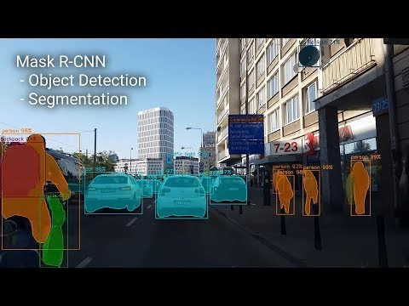
오늘 할 것
https://www.youtube.com/watch?v=OOT3UIXZztE
Mask R-CNN

Slide 5
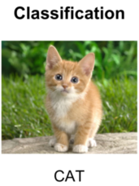
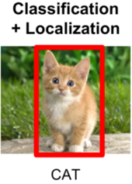
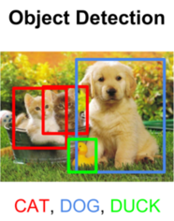
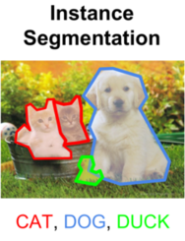
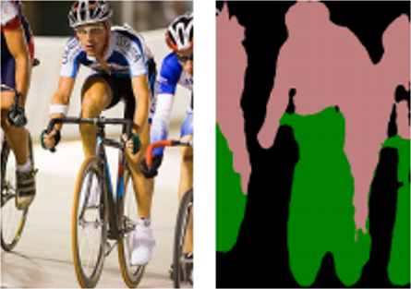
Object Detection? Segmentation?
Semantic Segmentation
Person, bicycle

Slide 6
Object Detection? Segmentation?
Previous R-CNN
Mask R-CNN
Semantic Segmentation
Person, bicycle

Slide 7
R-CNN Series
R-CNN
Fast R-CNN
Faster R-CNN
Mask R-CNN

Slide 8
R-CNN Series
R-CNN
Fast R-CNN
Faster R-CNN
Mask R-CNN
Mask R-CNN = Faster R-CNN + a
Faster R-CNN = Fast R-CNN + b
Fast R-CNN = R-CNN +c

Slide 9
R-CNN Series
R-CNN
Fast R-CNN
Faster R-CNN
Mask R-CNN

Slide 10
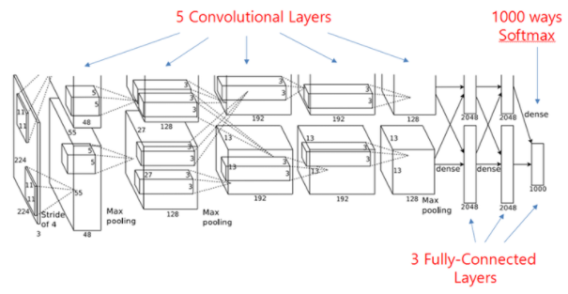
R-CNN
2012년 Alexnet이 CNN으로 Classification 에서 엄청난 성능을 뽑아냄. 딥러닝 부흥의 시작.
이걸 Object Detection에도 써먹을 수 없을까?

Slide 11
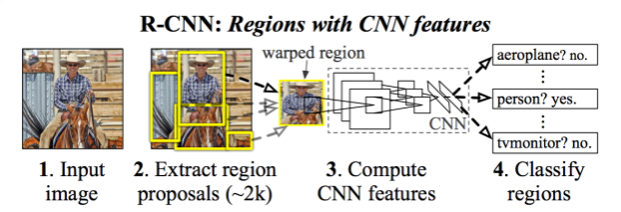
R-CNN
‘Object가 있을 것 같은 영역을 추려내서 ROI(Region of Interest)를 뽑아내고, 매 ROI 마다 Classification 하면 되겠네!’ ➔ R-CNN (Regions with CNN features)

Slide 12
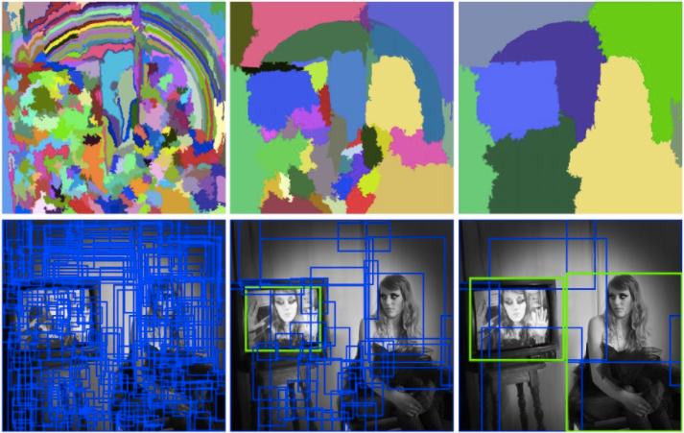
R-CNN
그럼 그 Object가 있을 것 같은 영역은 어떻게 구하는데요? ➔ Selective Search (줄여서 SS)
SS는 R-CNN과 별개의 논문으로, 이미 있던 걸 R-CNN에서 활용한 것임

Slide 13
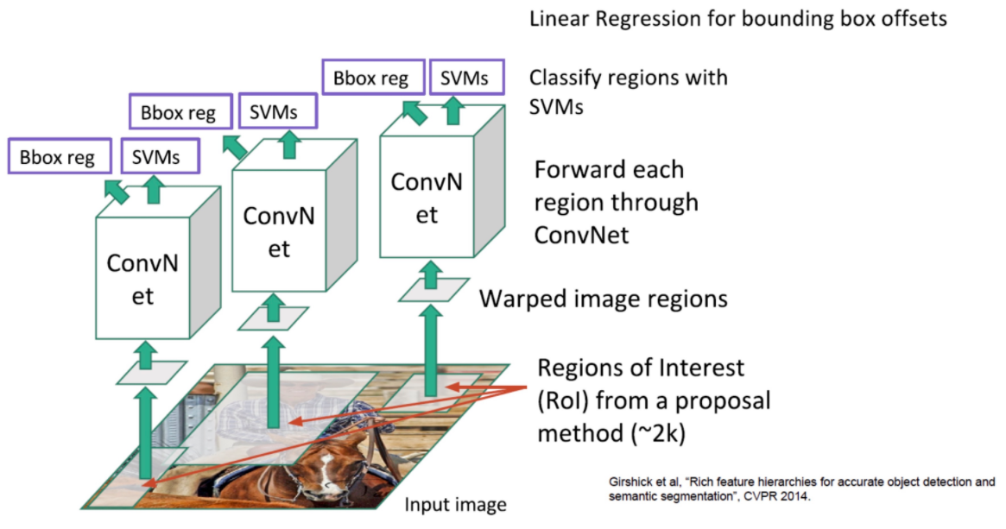
R-CNN
R-CNN은 다음 4가지 요소로 구성되어 있다고 볼 수 있음
Selective Search
CNN x 2k
Bounding Box Regression
(bb reg)
Support Vector Machine
(SVM)

Slide 14
R-CNN
R-CNN은 다음 4가지 요소로 구성되어 있다고 볼 수 있음
Selective Search
CNN x 2k
Bounding Box Regression
(bb reg)
Support Vector Machine
(SVM)

Slide 15
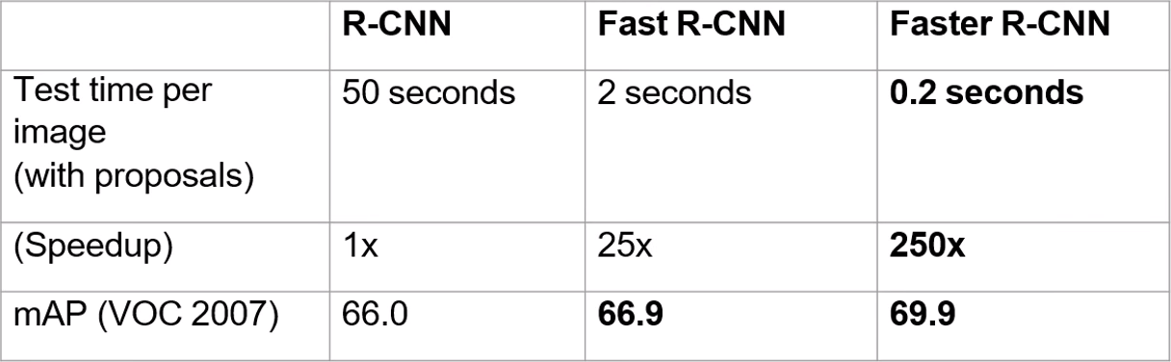
R-CNN
문제점
느림.
SS도 따로. Bb reg도 따로. SVM도 따로.
Selective Search
CNN x 2k
Bounding Box Regression
(bb reg)
Support Vector Machine
(SVM)

Slide 16
R-CNN Series
R-CNN
Fast R-CNN
Faster R-CNN
Mask R-CNN

Slide 17
Fast R-CNN
SS로 나오는 proposal ROI가 2천개쯤 되는데 매 ROI마다 CNN을 다 돌리니 느릴 수 밖에. ➔ CNN 한번만 돌리자

Slide 18
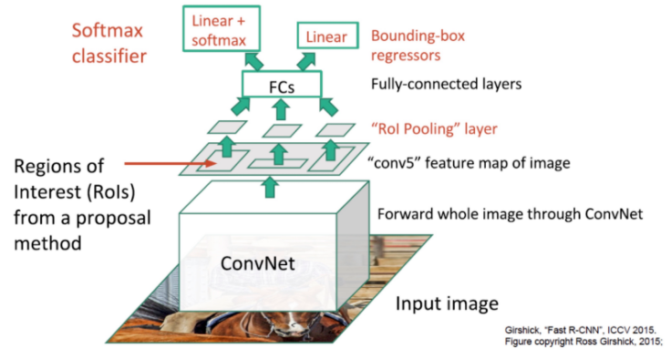
Fast R-CNN
이미지 전체에 대해서 CNN를 통과시키고 나온 feature map에서 ROI를 뽑자

Slide 19
Fast R-CNN
이미지 전체에 대해서 CNN를 통과시키고 나온 feature map에서 ROI를 뽑자

Slide 20
Fast R-CNN
R-CNN 에서는 SS로 Image 상에서 ROI를 찾은 후, Convolutional network에 맞게 warping하여 집어넣었다
Fast R-CNN에서는 feature map에서 ROI를 뽑아야 하는데, 물론 warping해도 되겠지만, 좀 더 세련되게 할 수 있지 않을까?
R-CNN
Fast R-CNN

Slide 21
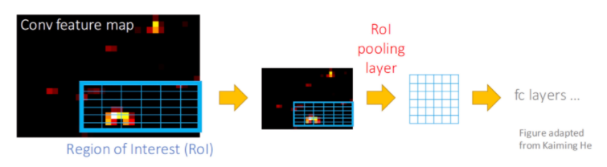
Fast R-CNN
ROI Pooling

Slide 22
Fast R-CNN
ROI Pooling

Slide 23
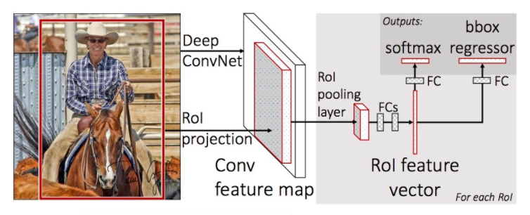
Fast R-CNN
그럼 ROI pooling을 적용하면 어떻게 되느냐

Slide 24
Fast R-CNN
그럼 ROI pooling을 적용하면 어떻게 되느냐
Selective Search
Selective Search
CNN x 2k
CNN x 1
Bounding Box Regression
(bb reg)
Bounding Box Regression
(bb reg)
Fully Connected Layer(FC) *for end to end
Support Vector Machine
(SVM)
ROI Pooling

Slide 25
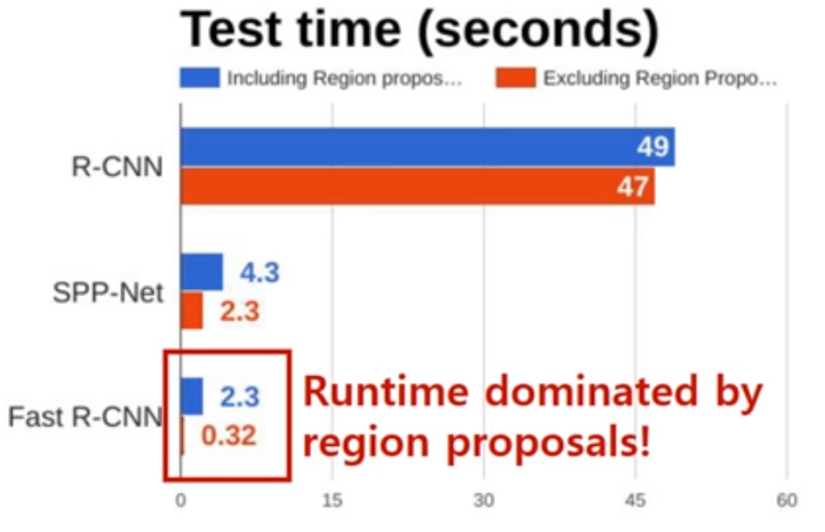
Fast R-CNN
하지만 여전히 문제점 많음
여전히 SS를 쓴다 ➔ 안 end to end.
CNN에서 드는 시간은 엄청 줄였지만, SS 때문에 여전히 Real time이라고 보기에는 문제가 있음.

Slide 26
R-CNN Series
R-CNN
Fast R-CNN
Faster R-CNN
Mask R-CNN

Slide 27
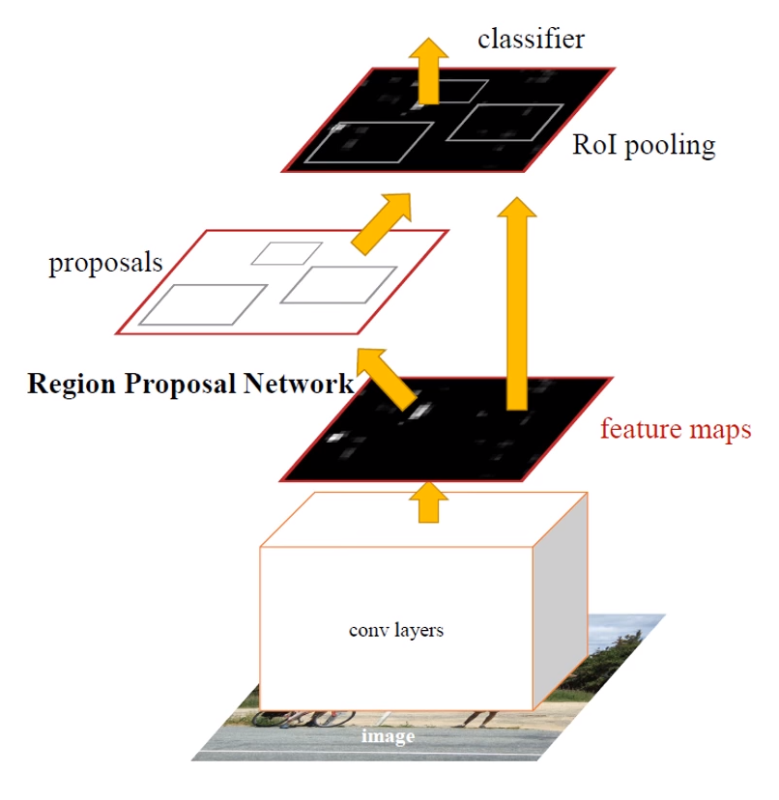
Faster R-CNN
Selective Search로 부터의 독립!
진짜 End to end
➔ Region Proposal Network, RPN

Slide 28
Faster R-CNN
Selective Search로 부터의 독립!
진짜 End to end
➔ Region Proposal Network, RPN

Slide 29
Faster R-CNN
RPN은 딥러닝으로 ROI 영역을 찾아주는 네트워크.
작동 방법을 이해하려면, 이전 시리즈에서 계속 사용해오던 Bounding Box Regression (bb reg)의 작동 방법을 자세히 들여다 봐야함

Slide 30
Bounding Box Regression(RPN아님)
‘Fast’ R-CNN 의 구성 요소
하긴 SS에서 ROI를 찾아주는데 왜 또 Box를 보정해주는 거지??
Selective Search
CNN x 1
Bounding Box Regression
(bb reg)
Fully Connected Layer(FC)
ROI Pooling

Slide 31
Bounding Box Regression
‘Fast’ R-CNN 의 구성 요소
하긴 SS에서 ROI를 찾아주는데 왜 또 Box를 보정해주는 거지??
SS가 정확하지 않기 때문
Selective Search
CNN x 1
Bounding Box Regression
(bb reg)
Fully Connected Layer(FC)
ROI Pooling

Slide 32
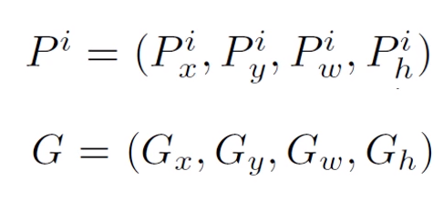
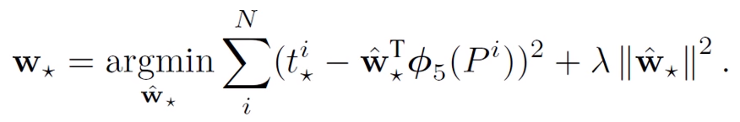
Bounding Box Regression
SS에서 예측한 Box
실제 Box
P랑 G는 같지 않다.
P→G 로 만들어주는 t를 학습해야함.

Slide 33
Bounding Box Regression
SS에서 예측한 Box
실제 Box
P랑 G는 같지 않다.
P→G 로 만들어주는 t를 학습해야함.
P를 G로 만들어주는 t. P x t = G가 되도록.

Slide 34
Bounding Box Regression
SS에서 예측한 Box
실제 Box
P랑 G는 같지 않다.
P→G 로 만들어주는 t를 학습해야함.
Feature map에서의 P

Slide 35
Bounding Box Regression
SS에서 예측한 Box
실제 Box
P랑 G는 같지 않다.
P→G 로 만들어주는 t를 학습해야함.
이 W를 학습하는 것이 목표

Slide 36
Bounding Box Regression
SS에서 예측한 Box
실제 Box
P랑 G는 같지 않다.
P→G 로 만들어주는 t를 학습해야함.
Regularation term : w가 너무 커지지 않게 견제하는 텀

Slide 37
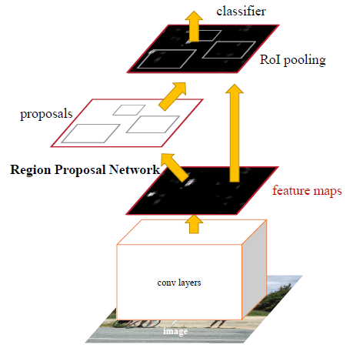
Faster R-CNN
다시 Faster R-CNN으로 돌아와서.

Slide 38
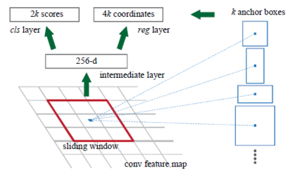
Faster R-CNN
다시 Faster R-CNN으로 돌아와서.
Bounding Box Regression을 딥으로 해보자

Slide 39
Faster R-CNN
Feature map 단에서 ‘모든 픽셀’에 대해서 그 픽셀을 중심으로 하는 일정한 크기 (eg. 128x128)의 ROI를 두고, bbreg하듯 최종 Bounding box를 찾아가게 하자

Slide 40
Faster R-CNN
모든 픽셀에 대해서?? 그럼 만약에 물체가 없는 부분에서는 어떡해?

Slide 41
Faster R-CNN
모든 픽셀에 대해서?? 그럼 만약에 물체가 없는 부분에서는 어떡해?
➔ 여기에 물체가 있냐 없냐만을 확인하는 layer를 만들지 뭐

Slide 42
Faster R-CNN
그리고 한 픽셀에 정사각형 1개는 너무 지엽적인 감이 있으니까 예상 영역을 여러 개 던져주자 ➔ Anchor 개념
128,256,512
1:1, 1:2, 2:1

Slide 43
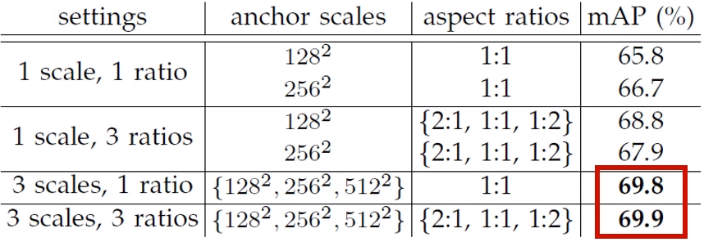
Faster R-CNN
결과를 보면 Scale만 어느정도 다양하게 주면 aspect ratio는 별로 의미 없음을 알 수 있다.
RPN이 다양한 크기에 취약한 점을 그냥 물량으로 때운 느낌

Slide 44
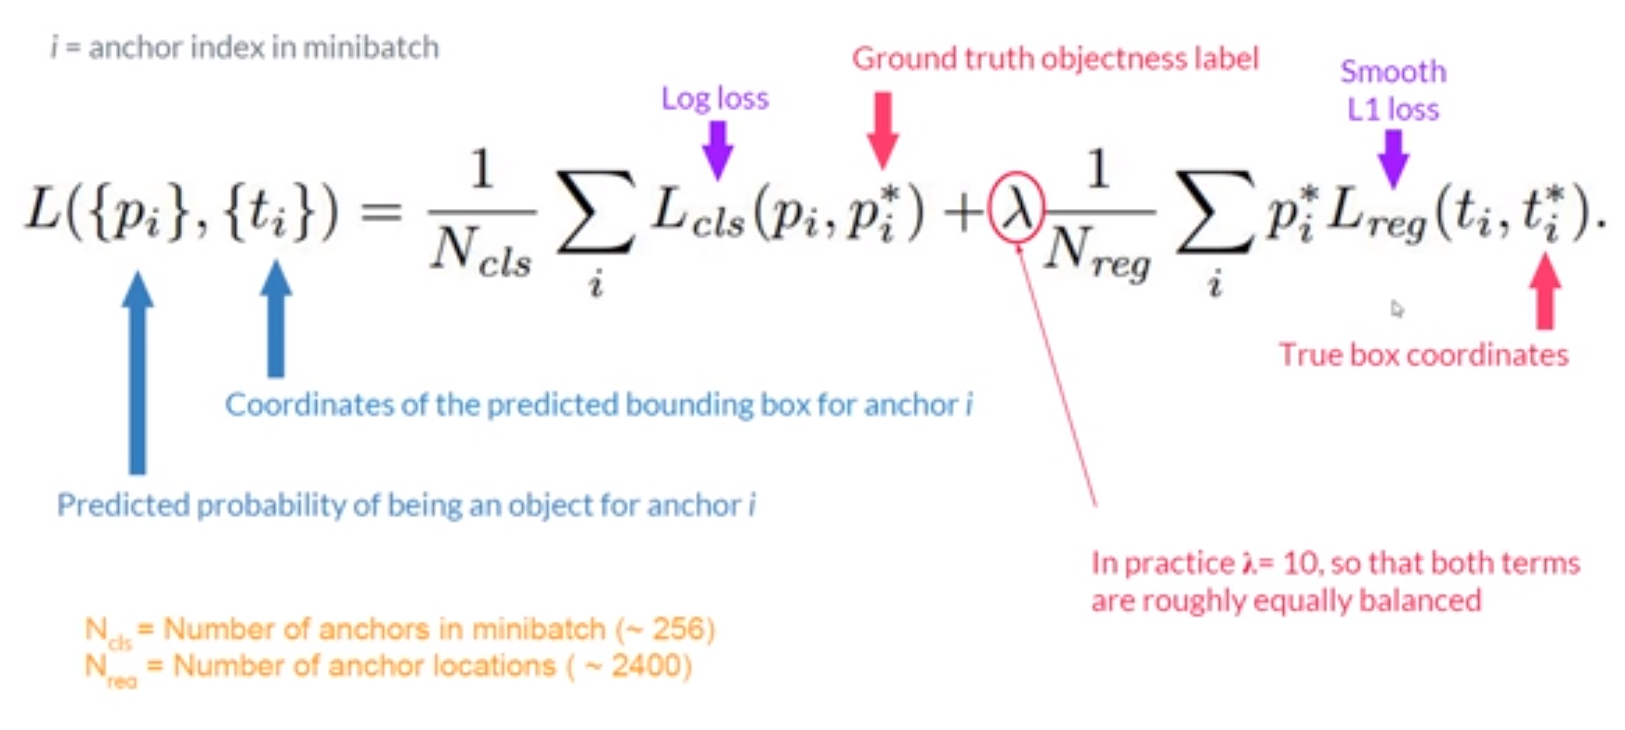
Faster R-CNN
RPN의 loss function

Slide 45
Faster R-CNN
RPN의 loss function

Slide 46
Faster R-CNN
Sliding window로 모든 픽셀을 다 보는 건 좀 무식한 방법이지 않나? Anchor때문에 k배만큼 연산을 더 하는데, 이거 너무 느리지 않을까?

Slide 47
Faster R-CNN
모든 픽셀에 대해서 nxn kernel 씌우기 ➔ CNN
그냥 Conv layer 2개 짜리랑 똑같음
이런 연산은 CPU로 하면 한참 느리지만, GPU로 할 수 있는 형태로만 바꿔주면 전혀 그렇지 않음.

Slide 48
Faster R-CNN
R-CNN
Fast R-CNN
Faster R-CNN
Selective Search
Selective Search
RPN (+Anchor)
CNN x 2k
CNN x 1
CNN x 1
Bounding Box Regression
(bb reg)
Bounding Box Regression
(bb reg) ?
Bounding Box Regression
(bb reg)
Fully Connected Layer(FC)
Fully Connected Layer(FC)
Support Vector Machine
(SVM)
ROI Pooling
ROI Pooling

Slide 49
R-CNN Series
R-CNN
Fast R-CNN
Faster R-CNN
Mask R-CNN

Slide 50
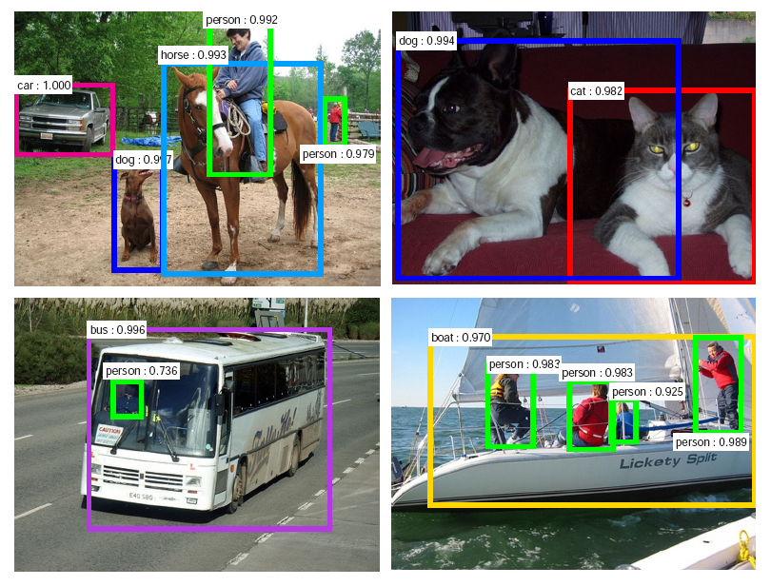
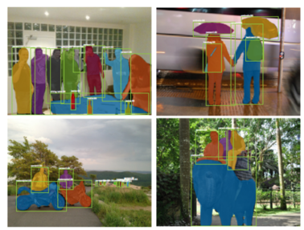
Mask R-CNN
이제까지는 Object Detection만 했는데, Segmentation도 해보자

Slide 51
Mask R-CNN
Faster R-CNN에서 FCN으로 Segmentation. 나머지 구조는 똑같음

Slide 52
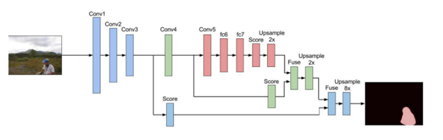
Mask R-CNN
FCN?? ➔Fully Convolutional Network
“Fully Convolutional Networks for Semantic segmentation” CVPR 2015
FCN-8s

Slide 53
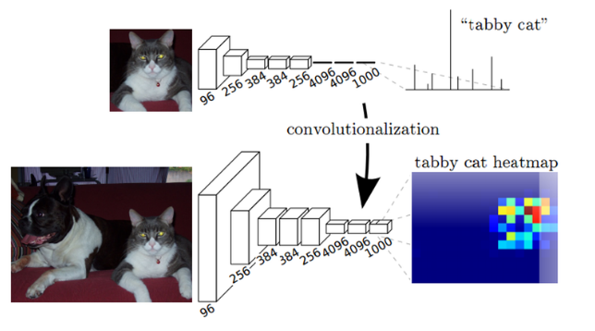
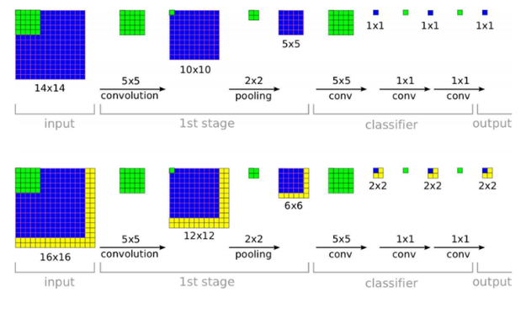
Mask R-CNN
FCN?? ➔Fully Convolutional Network

Slide 54
Mask R-CNN
FCN?? ➔Fully Convolutional Network (자세한 내용이 궁금하면 인터넷과 지난 세미나를 참고합시다)

Slide 55
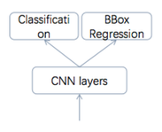
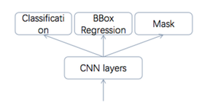
Mask R-CNN
빨간 부분만 확대해보면
Faster R-CNN
Mask R-CNN

Slide 56
Mask R-CNN
빨간 부분만 확대해보면
FCN
Faster R-CNN
Mask R-CNN

Slide 57
Mask R-CNN
빨간 부분만 확대해보면
FCN
Faster R-CNN
Mask R-CNN
RPN에서의 Classification은 obj/non-obj 만 구분하는 거였고,
여기 있는 Classification은 모든 class+ background 다 포함하는 Classification임
헷갈리지 맙시다

Slide 58
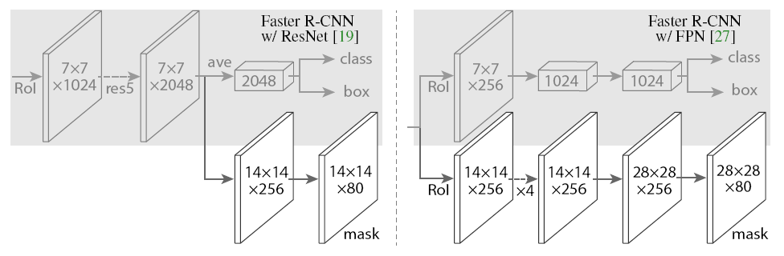
Mask R-CNN
좀 더 자세히 뜯어보자면
80개 Class 별 Binary mask를 뽑음
여기서 기존 FCN은 softmax함수를 Loss로 쓰는데, 자기네들은 sigmoid함수를 Loss로 써서 Class 독립적으로 mask를 뽑아서
성능이 더 좋아졌다고 주장하는데,
이게 무슨 소리냐 하면

Slide 59
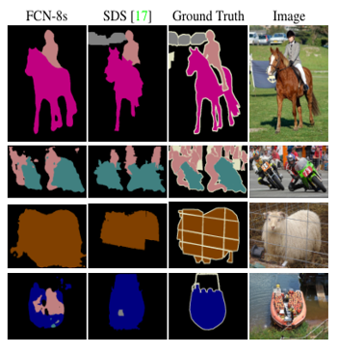
Mask R-CNN
FCN 80개 클래스들끼리 비교해가면서 가장 높은 값을 가지는 것만 표시함. ➔Mask 영역을 따는 것도 따는 건데, 이게 실제 무슨 Class일까도 고려해서 따야함

Slide 60
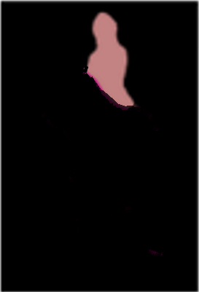
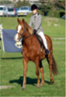

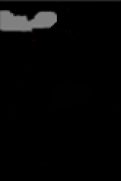
Mask R-CNN
Mask R-CNN 80개 mask 각자 자기가 맡은 클래스가 무조건 맞다고 치고, mask만 예쁘게 따면 됨
80개

Slide 61
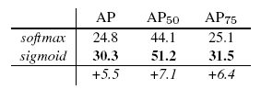
Mask R-CNN
Classification 부분이 따로 있기 때문에 80개의 mask를 구해놓고, Classification 단에서 당첨 되는 mask만 활용함. (트레이닝때도)
논문에 결과 제시한 것을 보면 이 차이가 꽤 유의미하게 나옴

Slide 62
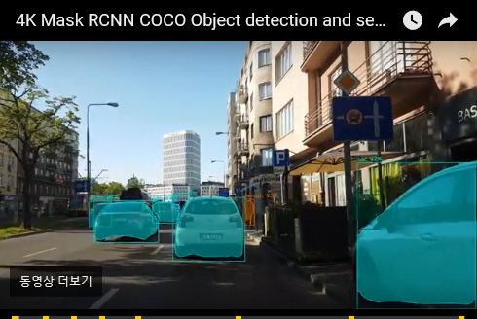
Mask R-CNN
RPN에서 ROI로 뽑아 놓은 영역에서만 Mask를 찾는 거라서 ROI를 벗어나지는 않음. 벗어나지 못하는 거기도 하고.

Slide 63
Mask R-CNN
Object Detection 결과에다가 Semantic Segmentation을 살포시 얹는, 어떻게 보면 좀 날로 먹는 것 같기도 한 방식이 의외의 효과를 낳았는데

Slide 64
Mask R-CNN
Object Detection 결과에다가 Semantic Segmentation을 살포시 얹는, 어떻게 보면 좀 날로 먹는 것 같기도 한 방식이 의외의 효과를 낳았는데
Semantic Segmentation
Person, bicycle

Slide 65
Mask R-CNN
본래 Object Detection이 Instance를 구분해서 물체를 찾다보니, Object Detection 결과 안에서만 Segmentation을 하니 절로 Instance Segmentation이 될 수 밖에.

Slide 66
Mask R-CNN
한 가지 모르겠는 점 14 x 14 나 28 x 28 짜리 mask는 해상도가 영 떨어지는데, 결과 예시들을 보면 꽤 섬세함.
물론 ROI 잘라낸 부분에서만 mask를 씌우니까 그럴 수 있을 것 같기도 한데 ROI가 큰 경우에서도 결과가 좋아서…
아마 사이즈 크게 복원하는 방법이 따로 있지 싶은데, 논문에서는 못 찾음 따로 안 밝힌거 보면, 없거나 아니면 기존에 쓰던 방식이지 않을까 정도로만 추정함.

Slide 67
Mask R-CNN
마지막 Contribution. ROI Align
ROI Pooling을 개선한 것

Slide 68
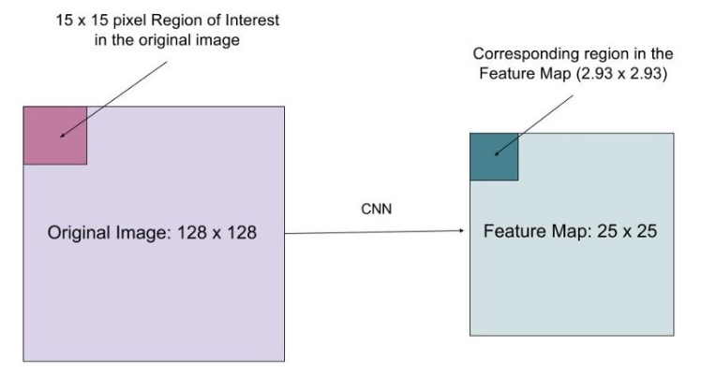
Mask R-CNN
ROI Pooling의 문제점
2.93 → 3 으로 반올림 되는데, 여기서는 0.07 오차가 생기지만, 이론상 최대 0.5까지 남

Slide 69
Mask R-CNN
그래서 이걸 그냥 반올림 하지 않고, 2.93이면 이걸 Bilinear Interpolation하여 값을 보정해서 뽑아냄
물론 예시는 한 귀퉁이에서만 계산하지만, 네 귀퉁이 모두에서 같은 작업을 거친다 ➔ ROI Align
2 에서의 값 * 0.93 + 3에서의 값 * 0.07
2
2.93
3

Slide 70
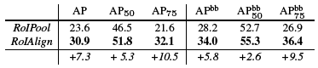
Mask R-CNN
ROI Pooling 과 ROI Align의 성능비교 기존 Faster R-CNN에서 딱 이것만 바꿔도 성능이 좋아졌고, Mask R-CNN에서도 물론 성능 향상이 꽤 있다.

Slide 71
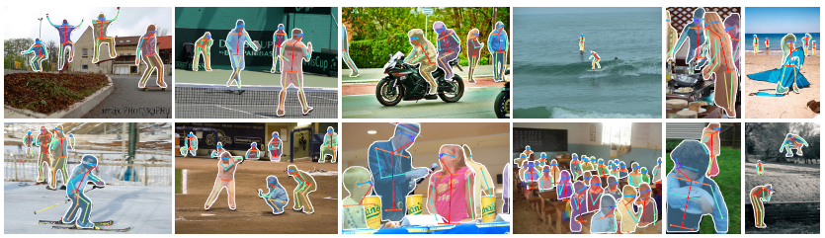
Mask R-CNN
FCN 끼워팔기를 해보니, 다른 것 끼워팔기도 되겠네? ➔ Human Pose Estimation도 해봄!

Slide 72
Mask R-CNN
Pose
Pose Estimation : 왼쪽 어깨, 오른쪽 어깨, 골반 등 위치 점 찾기

Slide 73
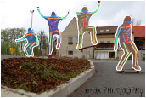
Mask R-CNN
FCN 끼워팔기를 해보니, 다른 것 끼워팔기도 되겠네? ➔ Human Pose Estimation도 해봄!

Slide 74
끝! Thank you

Slide 75
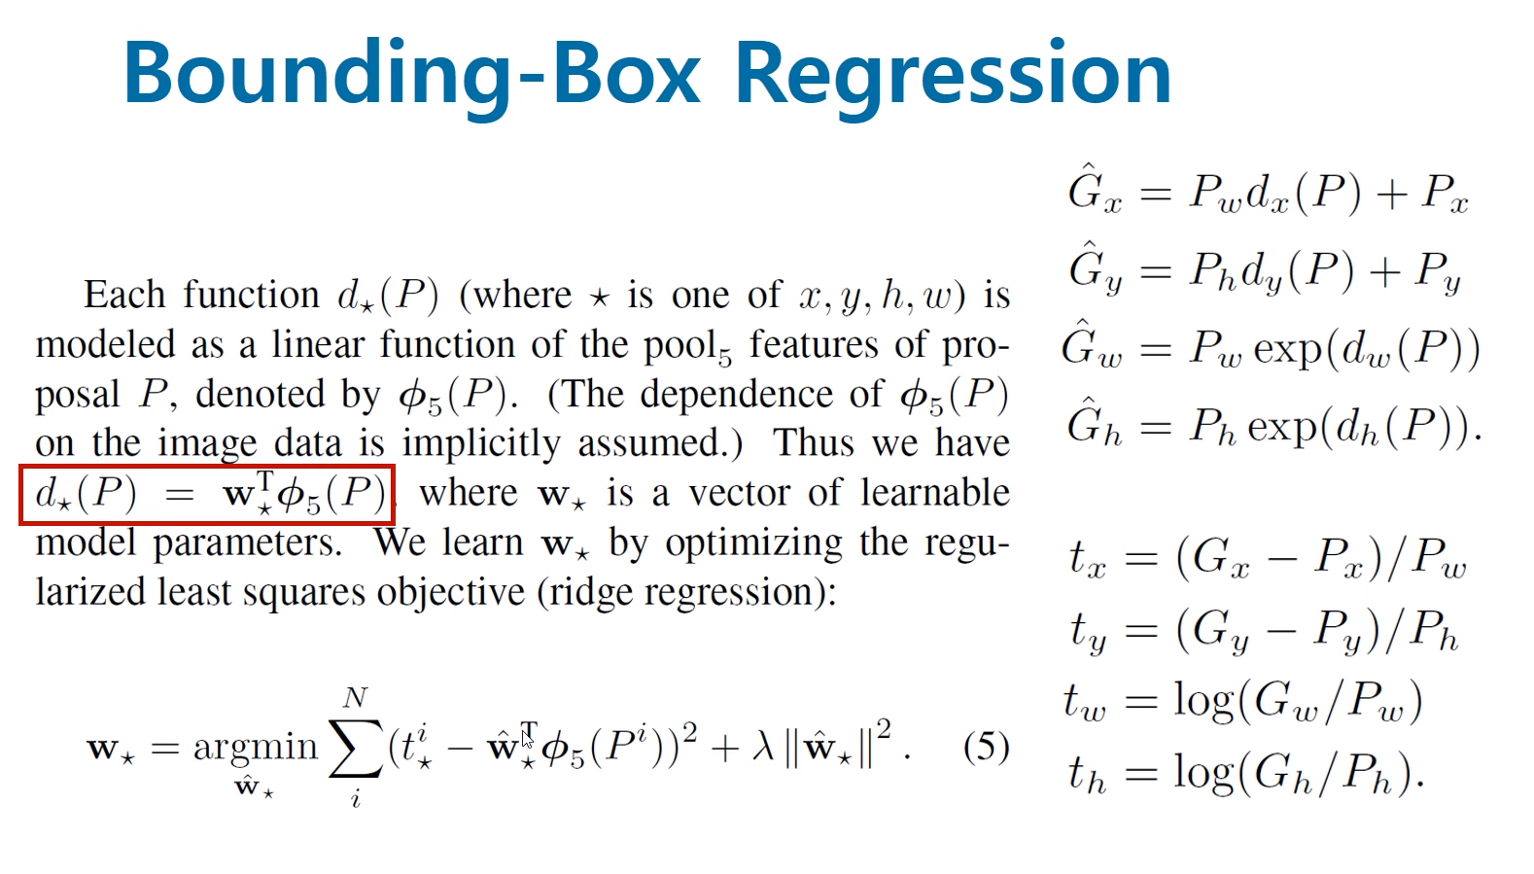
별첨!

Slide 76
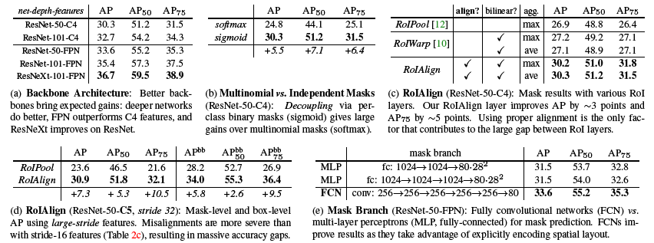
별첨!

